Slide 1
Omok Semina
오목돌 두기<2>
FullStack 2기 이충현

Slide 2
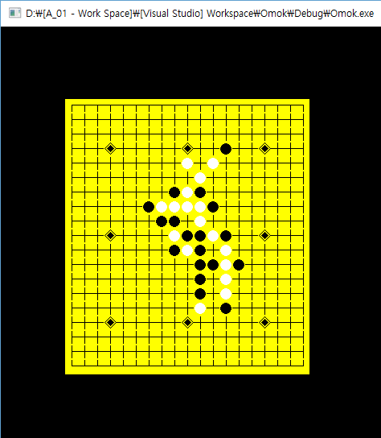
우리가 원하는 오목 게임
바둑판
방향키를 이용한 커서 이동
돌 설치
같은 지점에의 돌 설치 막기
승리 판정
쌍3 막기
저장, 불러오기 기능
그 외의 인터페이스(점수판, 턴 표시판, 시간)

Slide 3
오목돌 두기
1
오목돌 두기 설계
2
오목돌 두어보기
3
턴 변경
4
색 변경
5
같은 좌표에 돌을 2번 못 놓게 하기

Slide 4
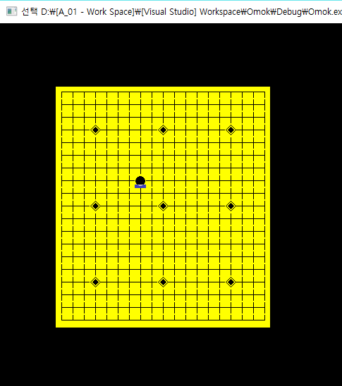
오목돌 두기 설계
※ 함수를 만드는 형태로 생각해보세요!
오목 돌을 둘 좌표 지정하기
색 변경 (턴 지정)
턴 변경
같은 좌표에 돌 2번 못 놓게 하기

Slide 5
오목돌을 두는 함수 개요
void setStone(int _x, int _y) {
if(stone[_x][_y] == ‘B’ || stone[_x][_y] == ‘W’)
return;
moveCursor(_x * 2, _y); // 커서 이동
if(turn == ‘B’) { // 검정의 턴
turn = ‘W’; // 턴 변경
changeColor(Black, BOARD_COLOR); // 색 변경
printf(“●”);
}
else if(turn == ‘W’) { // 하양의 턴
turn = ‘B’; // 턴 변경
changeColor(White, BOARD_COLOR); // 색 변경
printf(“●”);
}
}

Slide 6
오목돌 두어보기
커서 이동
돌을 화면에 출력
색깔 선처리 작업

Slide 7
턴 변경
턴 변수 선언(전역변수)
조건 분기
턴 변수 변경

Slide 8
색 변경
조건 분기
색 변경
돌 두기

Slide 9
같은 좌표에 돌 2번 못 놓게 하기
돌을 둘 곳에 이미 돌이 있다
돌을 둘 곳에 돌이 없다

Slide 10
같은 좌표에 돌 2번 못 놓게 하기( 이미 돌이 있다면 )

Slide 11
같은 좌표에 돌 2번 못 놓게 하기( 돌이 없다면 )

Slide 12
함수에서 빠져나오기
< 루프에서 빠져나오기 >
break;
< main()에서 빠져나오기 >
exit();
< 함수에서 빠져나오기 >
return; // 이 때, 함수는 아무것도 반환하지 않는다.

Slide 13
Q&A

